Slide 1
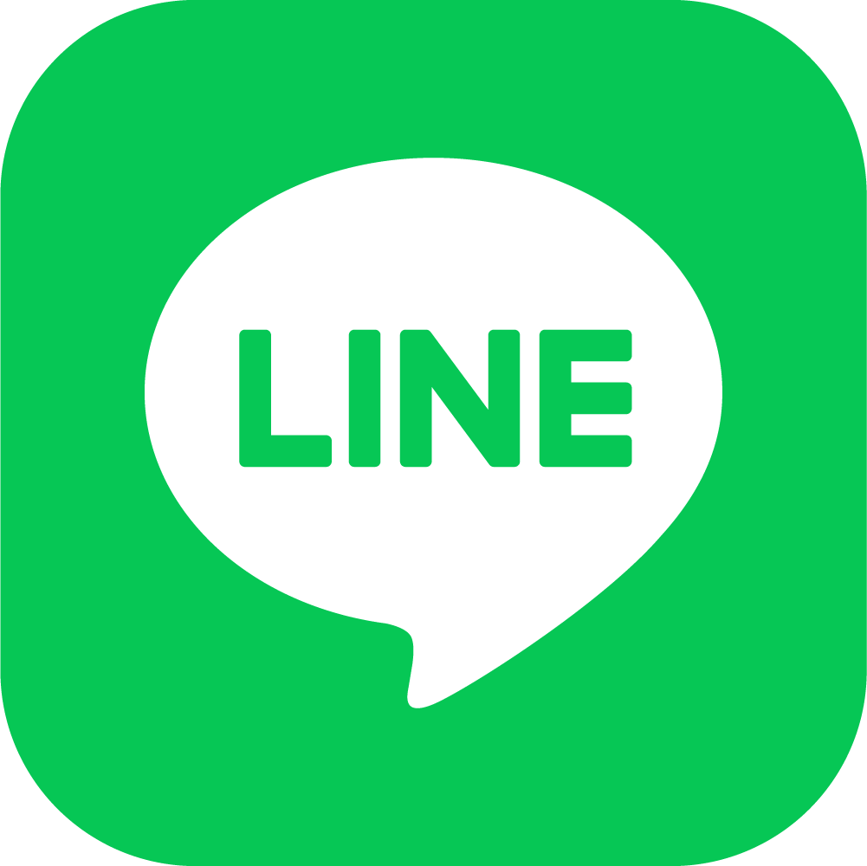
今後のアップデート情報
対象業界
友だち獲得を強化したい全業種
LINE公式アカウント
開発
LINE API
オプション
商材
その他
認知
検討
獲得
【LINEオープンキャンペーン】特典内容
伸長
2026年10月20日開始〜12月25日までに終了する案件限定で、
基本費用・掲載期間・配信通数の3点が特別条件になるキャンペーン。
友だち獲得を一気に伸ばしたいクライアントへの提案材料になる。
■ 詳細
AS-IS
▶
TO-BE
通常プラン｜基本費用1,800万円・掲載期間7日間・配信900万通
特別プラン｜基本費用1,500万円
掲載期間15日間・配信1,050万通に拡大
特別価格で提案しやすい
基本費用が1,800万円→1,500万円に。期間限定の特別プランとして提案の後押しになる。
景品はLINEポイント2pt総付
応募者全員にLINEポイント2ptを進呈するアンケート型キャンペーン。対象はLINE公式アカウント・Messaging API対応かつ認証プロバイダー必須。
出典：https://www.lycbiz.com/jp/service/line-sales-promotion/

Slide 2
今後のアップデート情報
対象業界
友だち獲得を強化したい全業種
LINE公式アカウント
開発
LINE API
オプション
商材
その他
認知
検討
獲得
【LINEオープンキャンペーン】実施スケジュール
伸長
申込みから掲載開始まで、審査・枠おさえ・入稿の3段階を経る。
配信枠は早い者勝ちのため、各締切の厳守が前提条件になる。
土日祝日の掲載開始は不可なので、平日での日程調整が必要。
■ 詳細
30営業日前
▶
25営業日前 17時
▶
20営業日前 17時
▶
開始日
企業・商材審査／企画審査
配信枠おさえ・申込み
入稿物の提出
掲載開始（土日祝日不可）
早めの申込みが必須
期間・条件限定のキャンペーンのため、早めの提案・申込み誘導がカギ。配信枠は先着で埋まるため、審査期間も見込んだ逆算スケジュールを組む。
出典：https://www.lycbiz.com/jp/service/line-sales-promotion/

Slide 3
今後のアップデート情報
対象業界
友だち獲得を強化したい全業種
LINE公式アカウント
開発
LINE API
オプション
商材
その他
認知
検討
獲得
【LINEオープンキャンペーン】注意点・ご利用条件
伸長
キャンセル規定・割引の併用可否など、提案前に必ず確認したい4点。
特にキャンセル規定は発注後の費用に直結するため要注意。
景品内容は変更となる場合があり、事前の合意形成が欠かせない。
■ 詳細
キャンセル規定
発注期日超過後のキャンセルは、最低発注金額1,500万円を請求。
他割引との併用不可
既存の各種割引施策とは併用不可。特別プラン単体での提案が前提。
景品変更の可能性あり
景品はLINEポイント2pt固定だが変更となる場合があり、変更不可のお申し出は受付不可。
対象は認証プロバイダー必須
LINE公式アカウント・Messaging API対応かつ認証プロバイダーのアカウントが対象。
出典：https://www.lycbiz.com/jp/service/line-sales-promotion/

